Slide 1
แนวทางดำเนินงานทันตสาธารณสุข 2566-2567
กลุ่มงานทันตสาธารณสุข สำนักงานสาธารณสุขจังหวัด อ่างทอง

Slide 2
https://atg-h.moph.go.th/
เว็บไซต์หน่วยงาน >
กลุ่มงานทันตสาธารณสุข > ประชาสัมพันธ์ >
เอกสารการประชุม/ดาวน์โหลด
HDC >
กลุ่มรายงานมาตรฐาน >
ข้อมูลตอบสนอง service plan >
service plan สาขาสุขภาพช่องปาก >

Slide 3
https://atg-h.moph.go.th/
กลุ่มรายงานมาตรฐาน >
ข้อมูลตอบสนอง service plan >
service plan สาขาสุขภาพช่องปาก >
OHSPตัวชี้วัด … >ปี พศ. > รายหน่วยบริการ(รพ. สต.) > data exchange (ข้อมูลรายบุคคล )
กลุ่มรายงานมาตรฐาน > ส่งเสริมป้องกัน>
อนามัยแม่และเด็ก >
1.1 ร้อยละหญิงตั้งครรภ์ได้รับการฝากครรภ์ครั้งแรกก่อนหรือเท่ากับ 12 สัปดาห์

Slide 4
https://atg-h.moph.go.th/
HDC กลุ่มรายงานมาตรฐาน >
ส่งเสริมป้องกัน>
การคัดกรอง >
13. การคัดกรองผู้สูงอายุ 9 ด้าน (Basic/Community Screen STEP1)
16. ผู้สูงอายุที่พบสภาวะทดถอยจากการคัดกรองโดยเจ้าหน้าที่สาธารณสุข และหรือ ประเมินซ้ำ โดยเจ้าหน้าที่สาธารณสุข (Confirm STEP2)
17.ผู้สูงอายุที่ผิดปกติได้รับการจัดทำ Care Plan และให้โปรแกรมส่งเสริมสุขภาพ (Intervension STEP3 BigRock4)

Slide 5
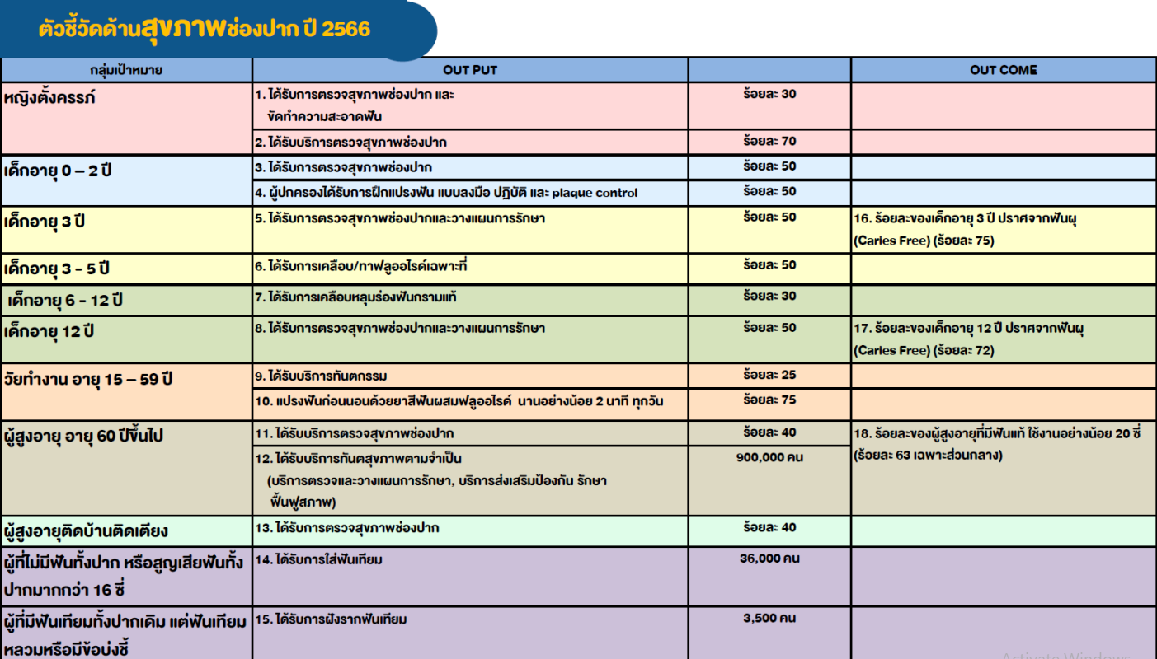

Slide 6
ร้อยละเด็ก 0-2 ปี ได้รับการตรวจสุขภาพช่องปาก (เป้าหมาย ร้อยละ 50) ผู้ปกครองได้รับการฝึกแปรงฟันแบบลงมือปฏิบัติ
ตรวจ อ่างทอง 25.71 % เขต 4 33.5 % ประเทศ 41.85 %
ผป.hand-on อ่างทอง 27.32 % เขต 4 37.78 % ประเทศ 45.51 %
HDC 17.4 /17. 5 ณ 1/06/2566

Slide 7
เด็กกลุ่มอายุ 3 ปี (เป้าหมาย ตรวจร้อยละ 50 caries free 75 %)
ตรวจ อ่างทอง 30.4 % เขต 4 28.41 % ประเทศ 38.26 %
caries free อ่างทอง 64.06 % เขต 4 72.44 % ประเทศ 76.18 %
HDC 18.2 ณ 1/06/2566

Slide 8
เด็กกลุ่มอายุ 12 ปี (เป้าหมาย ตรวจร้อยละ 50 caries free 72 %)
ตรวจ อ่างทอง 15.31 % เขต 4 12.47 % ประเทศ 27.45 %
caries free อ่างทอง 53.35 % เขต 4 64.4 % ประเทศ 69.84 %
HDC 18.5 ณ 1/06/2566

Slide 9
เด็ก 3-5 ปี เคลือบ/ทา ฟลูออไรด์เฉพาะที่ เป้าหมาย ร้อยละ 50
อ่างทอง 27.59 % เขต 4 26.67 % ประเทศ 40.7 %
HDC 17. 9 ณ 1/06/2566

Slide 10
เด็กอายุ 6-12 ปี ได้รับการ เคลือบหลุมร่องฟันกรามแท้ เป้าหมายร้อยละ 30
อ่างทอง 5.08 % เขต 4 3.87 % ประเทศ 7.73 %
HDC 19.3 ณ 1/06/2566

Slide 11
จำนวนผู้สูงอายุ ติดบ้านและติดเตียง (เป้าหมาย ร้อยละ 40)
อ่างทอง 7.20 % เขต 4 16.15 % ประเทศ 29.71 %
HDC 17.26 ณ 1/06/2566

Slide 12
กลุ่มอายุ > 40 ปี ได้รับการคัดกรอง PMDs (เป้าหมาย ร้อยละ 40)
อ่างทอง 39 % เขต 4 22.55 % ประเทศ 18.55 %
HDC 17.21 / 17.22 ณ 1/06/2566

Slide 13
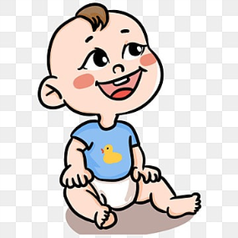
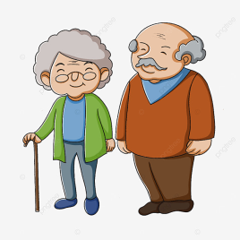
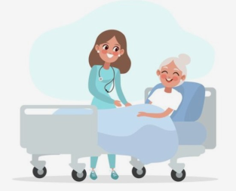
ตัวชี้วัดด้านทันตสุขภาพ
หญิงตั้งครรภ์
ก่อนวัยเรียน+ วัยเรียน
วัยทำงาน
ผู้สูงอายุ
ผู้สูงอายุติดบ้าน ติดเตียง
ตรวจ ร้อยละ 70
scaling ร้อยละ 30
0-2 ปี ตรวจ ร้อยละ 50ผู้ปกครอง Hand-on ร้อยละ 50
3 ปี ตรวจ ร้อยละ 50
12ปี ตรวจ ร้อยละ 50
3-5 ปี F ร้อยละ 50
6-12 ปี sealant ร้อยละ 30
3 ปี caries free ร้อยละ 75
12 ปี caries free ร้อยละ 72
ตรวจ ร้อยละ 40
ตรวจ ร้อยละ 40
40 ปี + คัดกรองรอยโรค ร้อยละ 40
15- 59 ปี ได้รับบริการทันตกรรม ร้อยละ 25

Slide 14
ตัวชี้วัดงานทันตสาธารณสุข
01
ตุลาคม – ธันวาคม รับนโยบายจัดทำแผน
02
มกราคม – มีนาคม ปฎิบัติงาน ติดตามงานไตรมาส 1 -2
03
เมษายน – มิถุนายน ปฎิบัติงาน ติดตามงานไตรมาส 2 -3
04
กรกฎาคม – กันยายน สรุปผลงานตามตัวชี้วัด
Notes:
© Copyright PresentationGO.com – The free PowerPoint template library

Slide 15
แผนปฎิบัติงานทันตสธารณสุข
มกราคม
วันเด็ก –วันครู
กิจกรรม เด็กก่อนวัยเรียนและวัยเรียน
28 กรกฎาคม
วันเฉลิมพระชนมพรรษา
ร 10
“ราชทัณฑ์ ปันสุข”
21 ตุลาคม
วันทันตสาธารณสุขแห่งชาติ
“ทำฟันฟรี”
คนอ่างทองสุขภาพช่องปากดี
13-15 เมษายน
วันผู้สูงอายุ +ครอบครัว
กิจกรรม กลุ่มผู้สูงอายุ
ก.
Notes:
© Copyright PresentationGO.com – The free PowerPoint template library

Slide 16
แผนปฎิบัติงานทันตสาธารณสุขประจำปี 256...
2023 | Jan | Feb | Mar | Apr | May | Jun | Jul | Aug | Sep | Oct | Nov | Dec
วันสำคัญ | วันเด็ก |  |  | วันผู้สูงอายุ |  |  | วันเฉลิมพระชนมพรรษา ร 10 |  |  | วันทันตสาธารณสุขแห่งชาติ
ออก รร. ตรวจฟันเด็ก |  |  |  |  | / | / | /
นัดนร.ทำฟัน | / | / |  |  |  |  |  | / | / | / | / | /
ตรวจฟัน WBC | / | / | / | / | / | / | / | / | / | / | / | /
ตรวจฟัน ชมรมผู้สูงอายุ คลินิกโรคเรื้อรัง ออกเยี่ยมบ้าน | / | / | / | / | / | / | / | / | / | / | / | /
ให้บริการทันตกรรรม | / | / | / | / | / | / | / | / | / | / | / | /

Slide 17
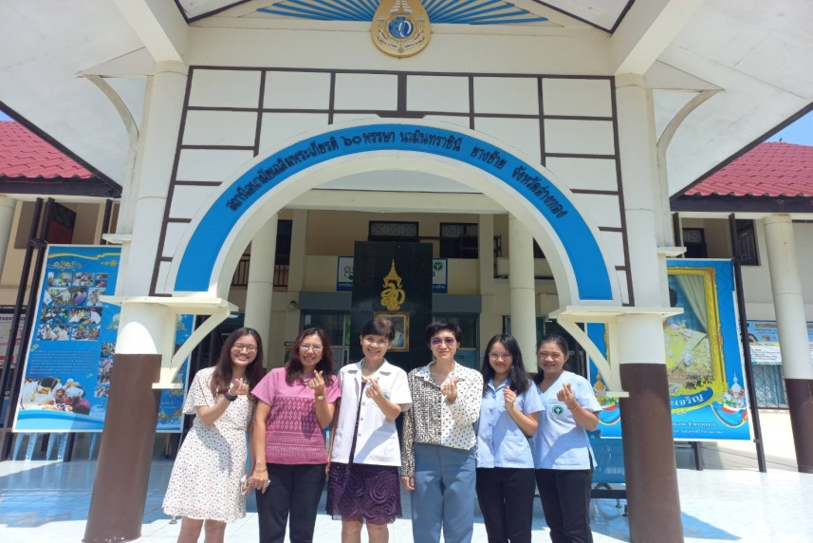
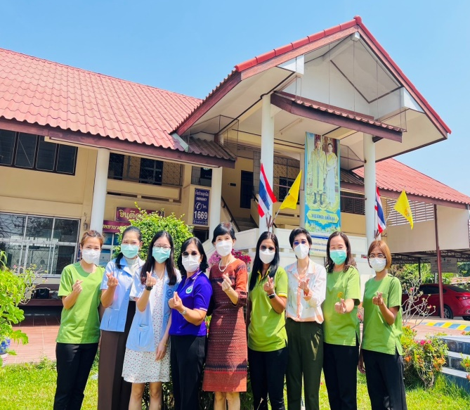
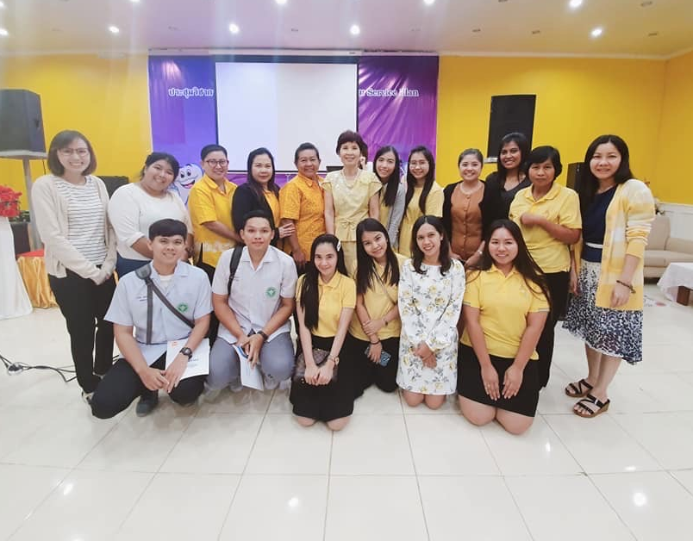
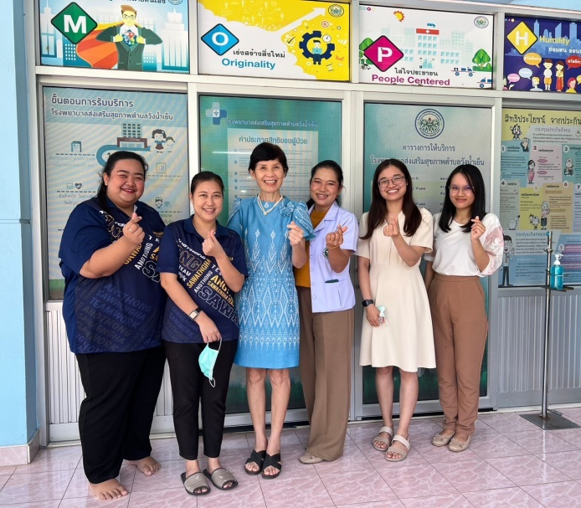
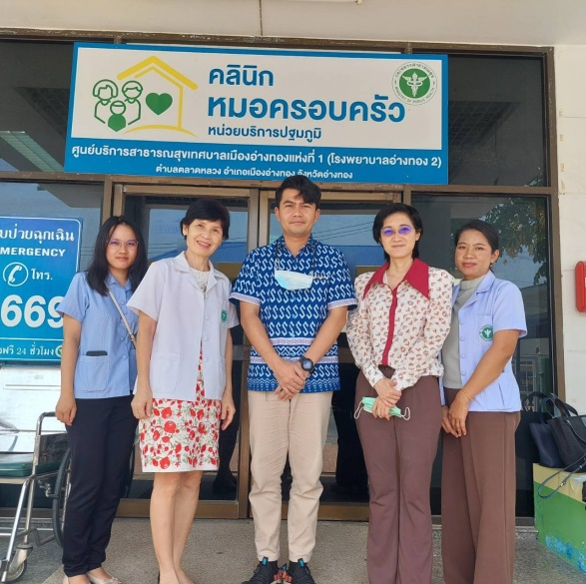
Thank you

